Slide 1
Chapter 1
一階常微分方程式

Slide 2
大 綱
1.1 微分方程式簡介
1.2 分離變數法
1.3 可化成可分離變數型之常微分方程式
1.4 正合微分方程式
1.5 積分因子
1.6 合併法
1.7 一階線性常微分方程式
1.8 柏努利方程式
1.9 一階常微分方程式之應用

Slide 3
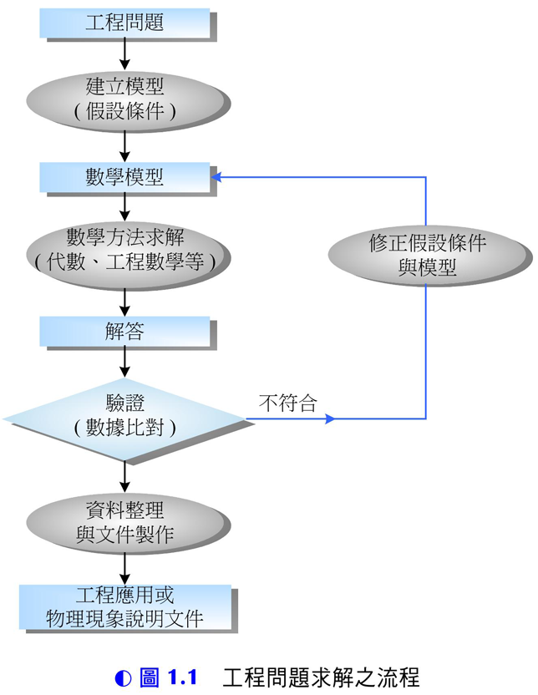
1.1 微分方程式簡介
工程問題求解之流程。
常見的工程問題，如電路問題、熱傳問題、振動問題、化學反應問題、材料受力與變形問題，與一般的物理及化學現象。

Slide 4
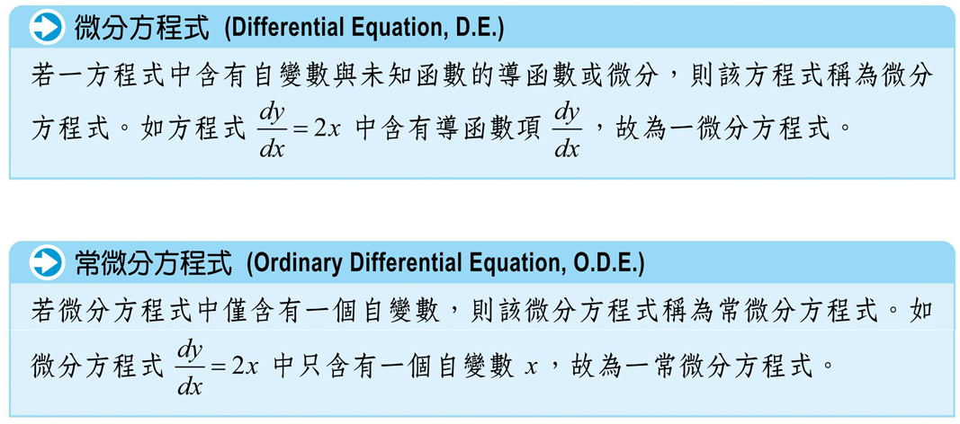
1.1 微分方程式簡介
微分方程式簡介

Slide 5
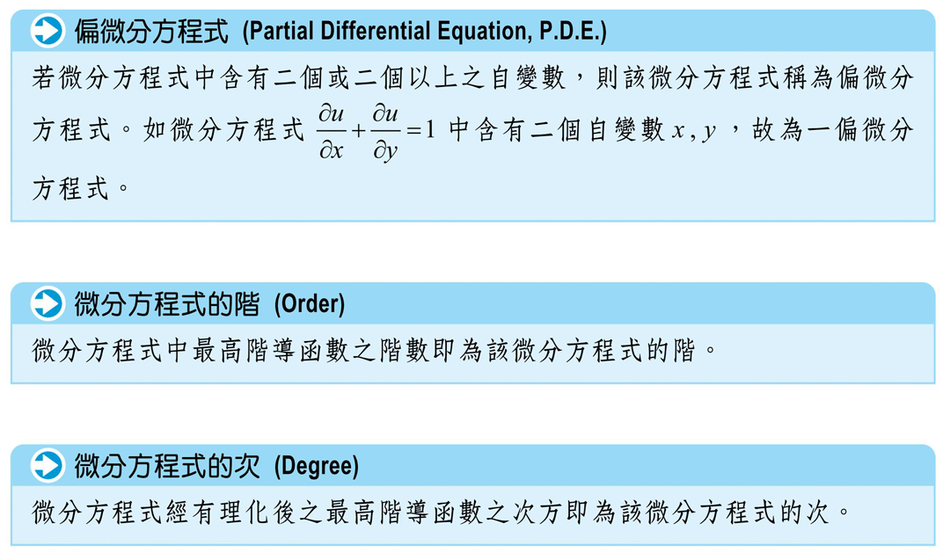
1.1 微分方程式簡介

Slide 6
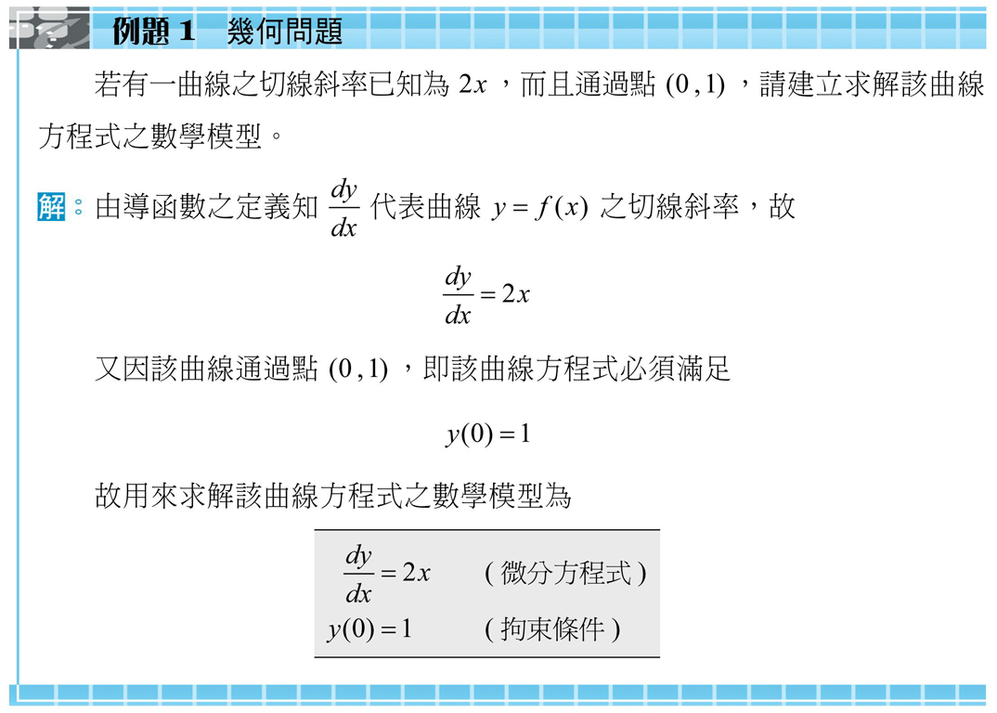
1.1 微分方程式簡介
微分方程式的產生

Slide 7
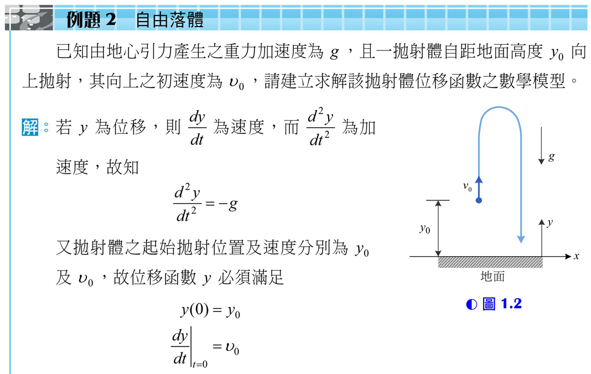
1.1 微分方程式簡介

Slide 8
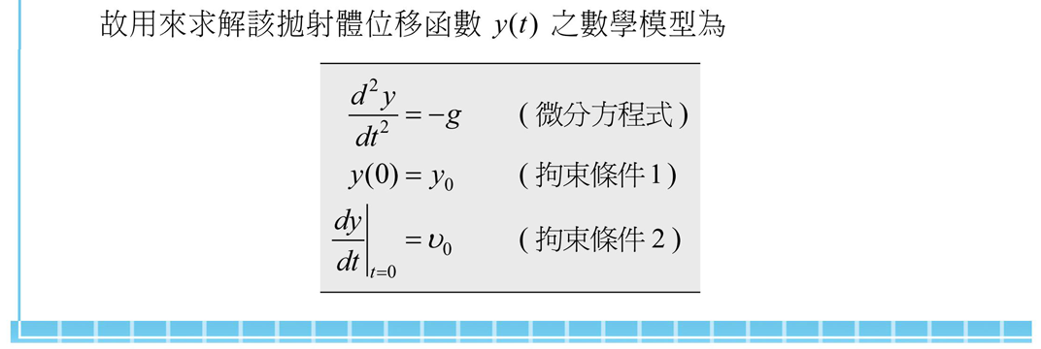
1.1 微分方程式簡介

Slide 9
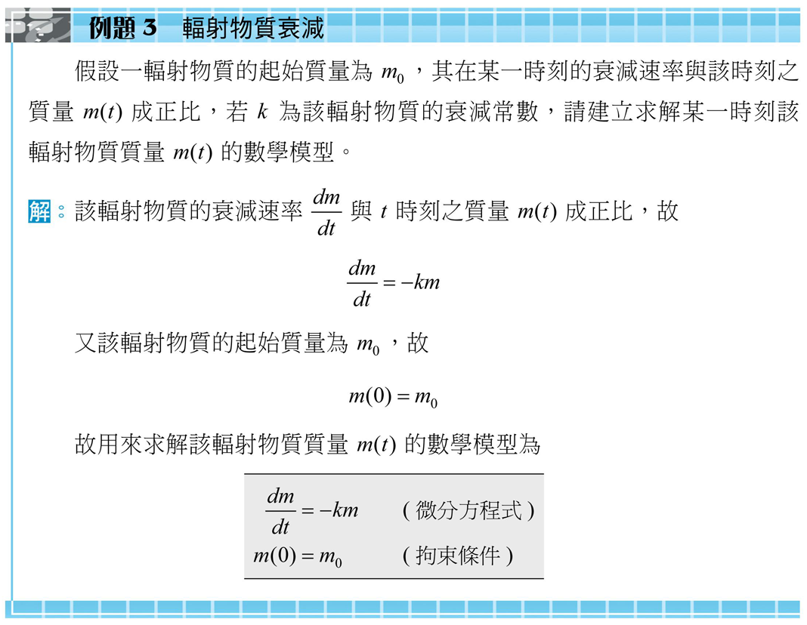
1.1 微分方程式簡介

Slide 10
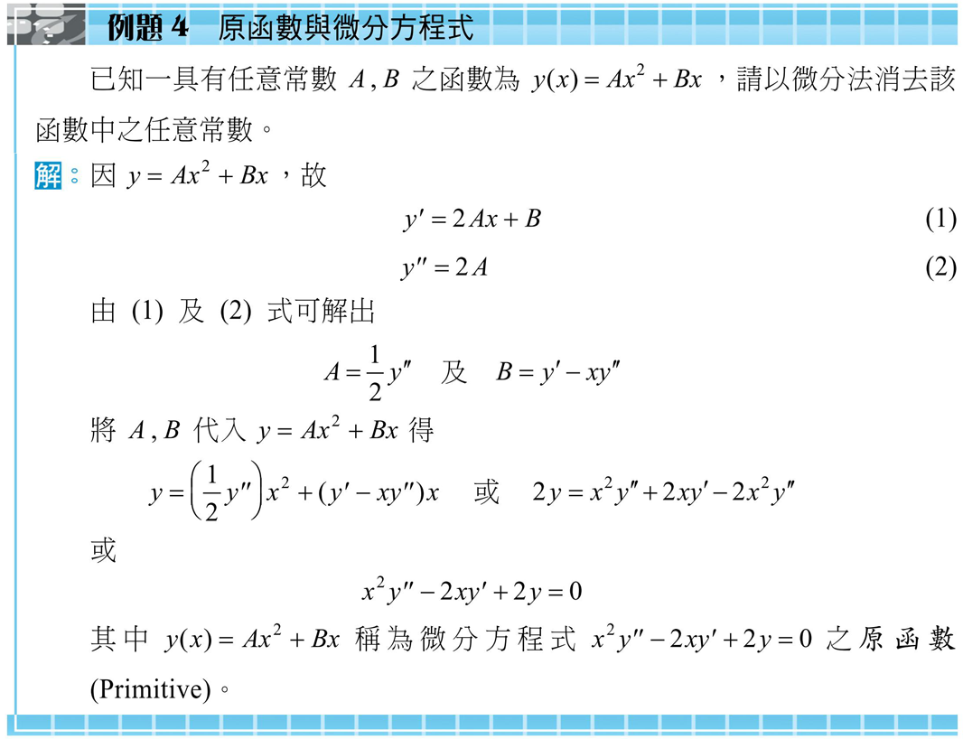
1.1 微分方程式簡介

Slide 11
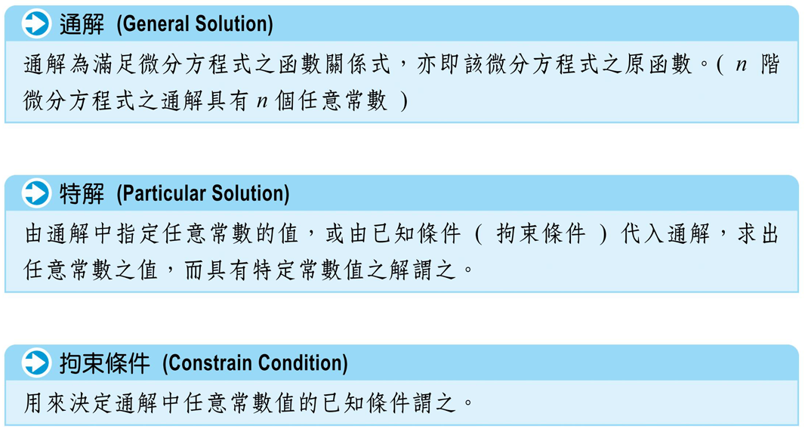
1.1 微分方程式簡介
微分方程式的解

Slide 12
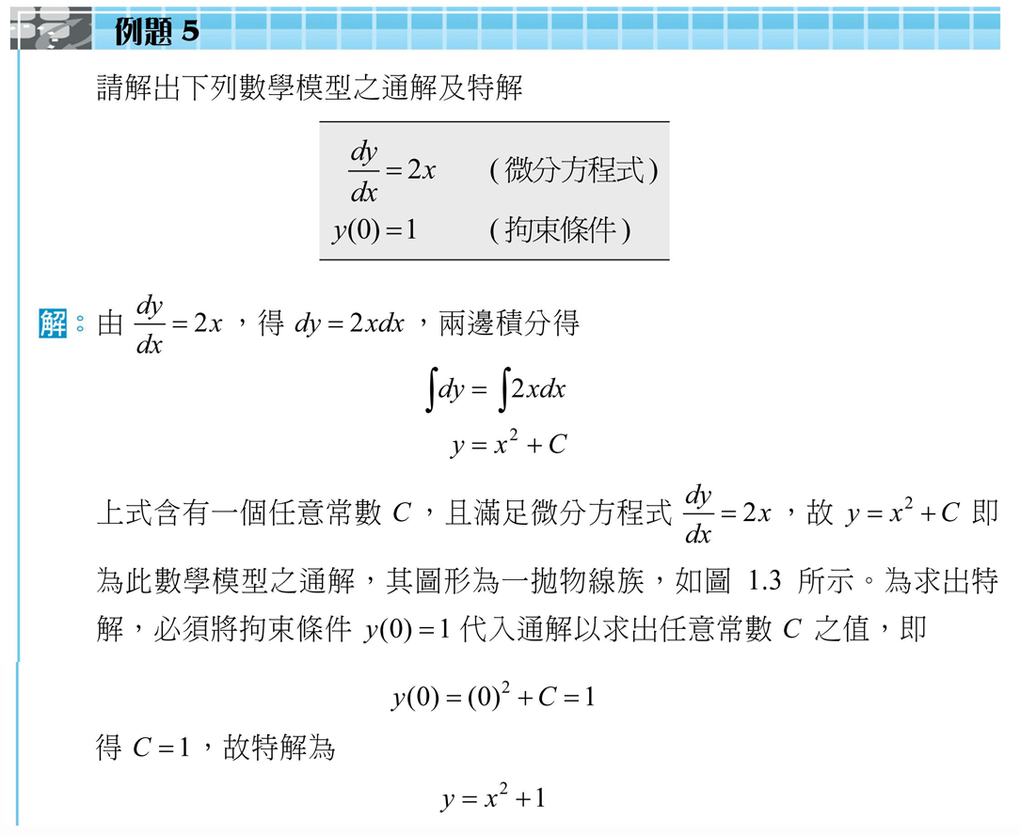
1.1 微分方程式簡介

Slide 13
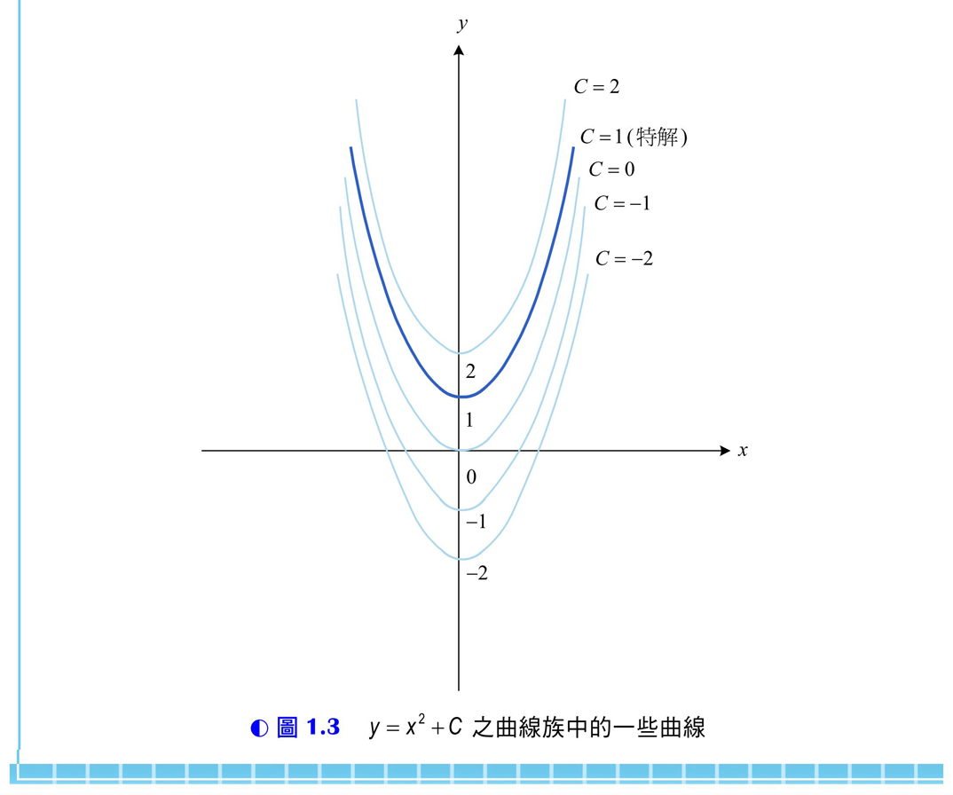
1.1 微分方程式簡介

Slide 14
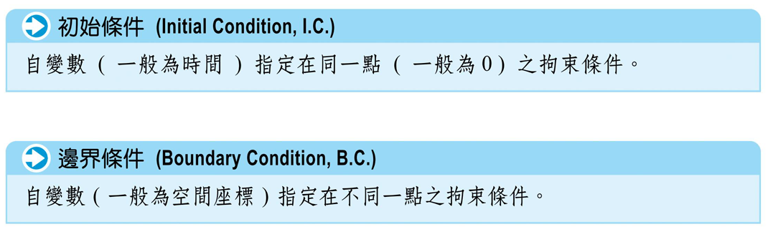
1.1 微分方程式簡介
初始值問題與邊界值問題

Slide 15
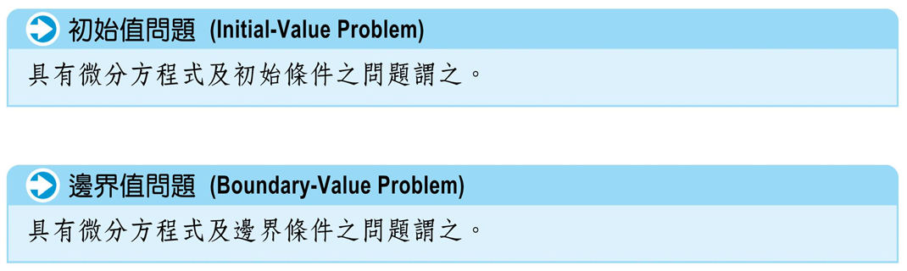
1.1 微分方程式簡介

Slide 16
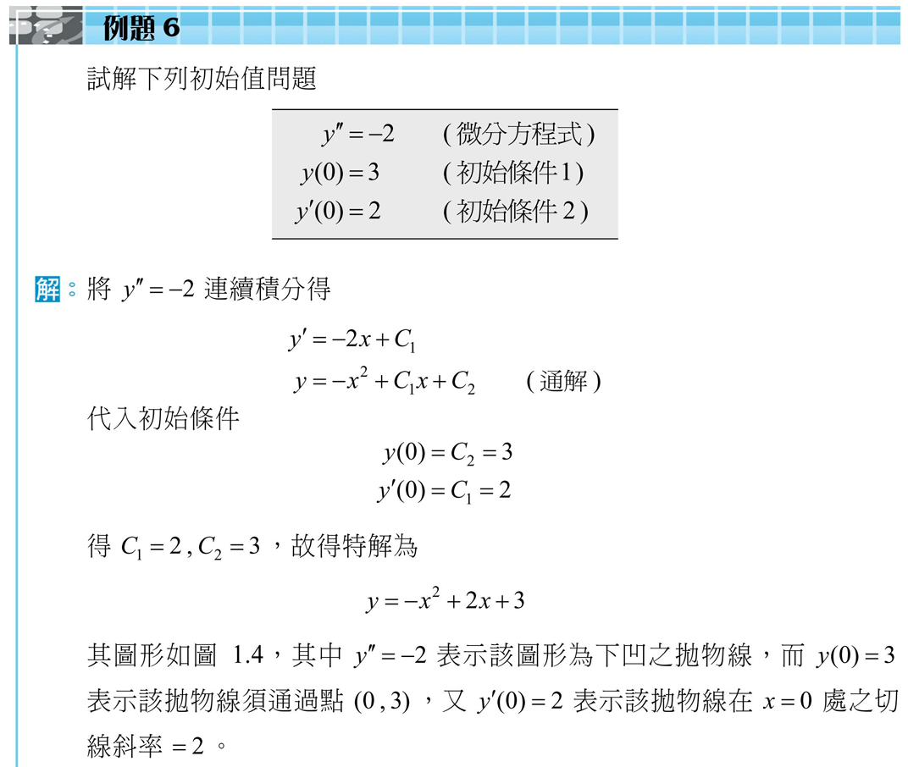
1.1 微分方程式簡介

Slide 17
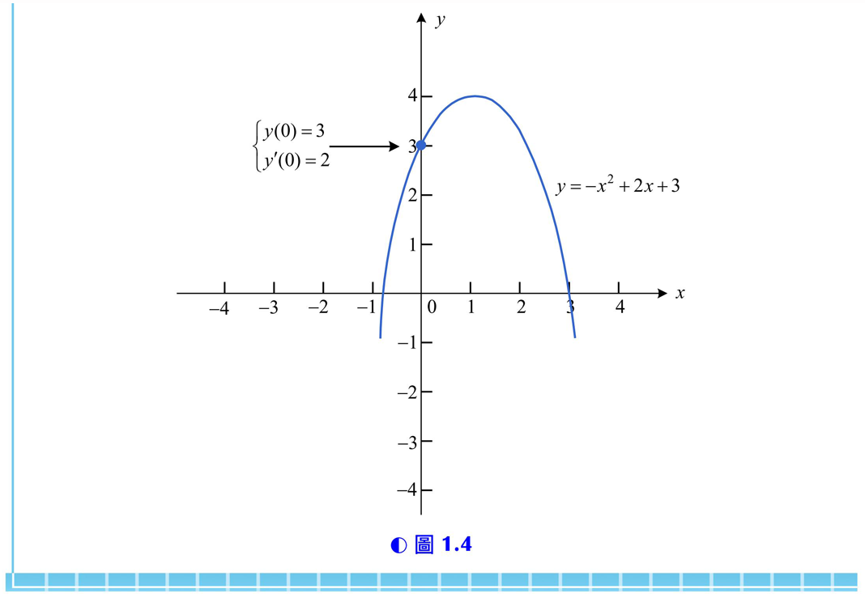
1.1 微分方程式簡介

Slide 18
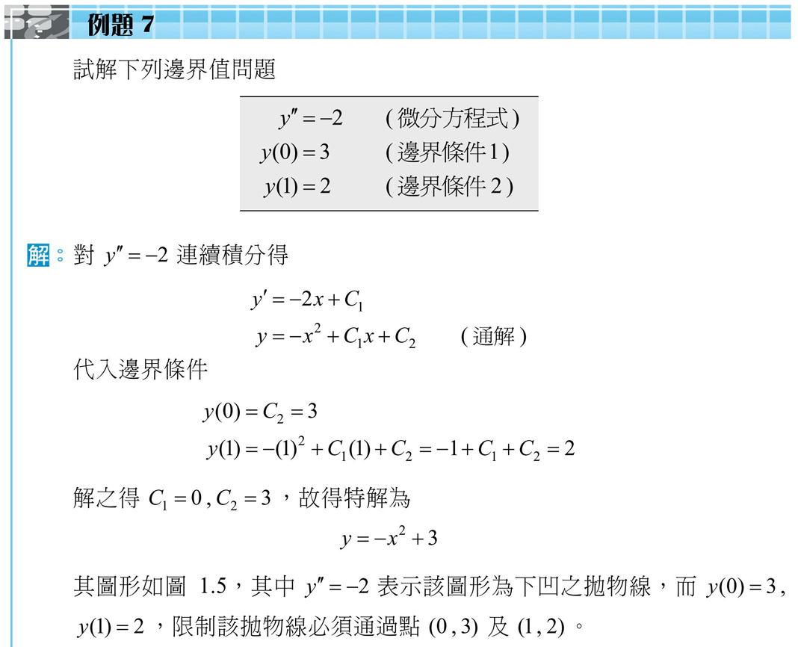
1.1 微分方程式簡介

Slide 19
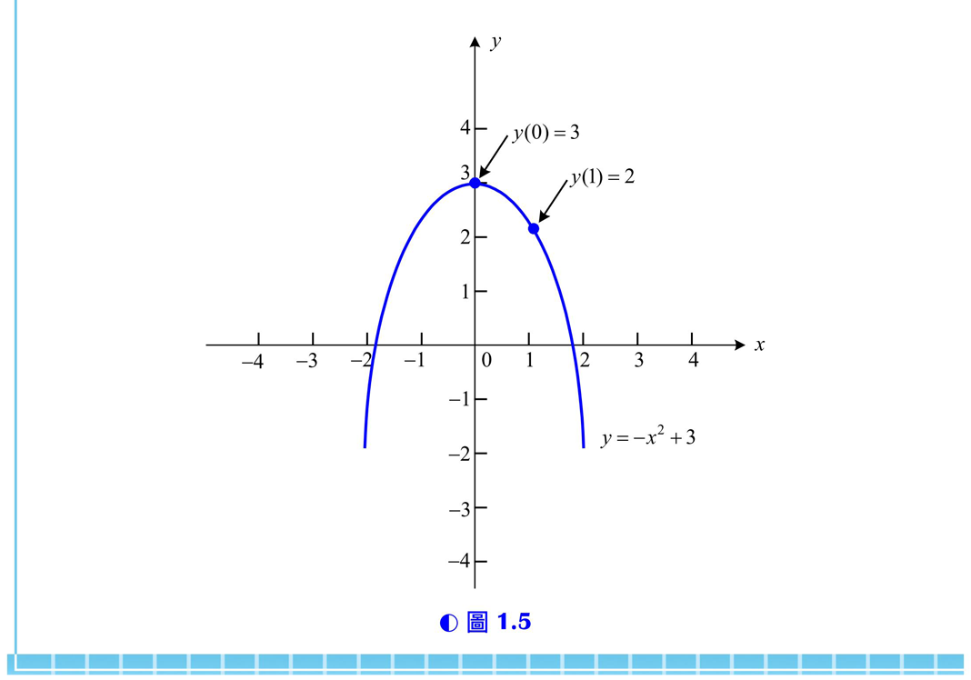
1.1 微分方程式簡介

Slide 20
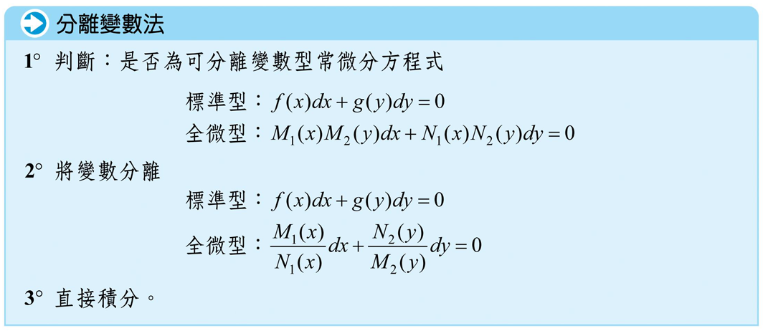
1.2 分離變數法

Slide 21
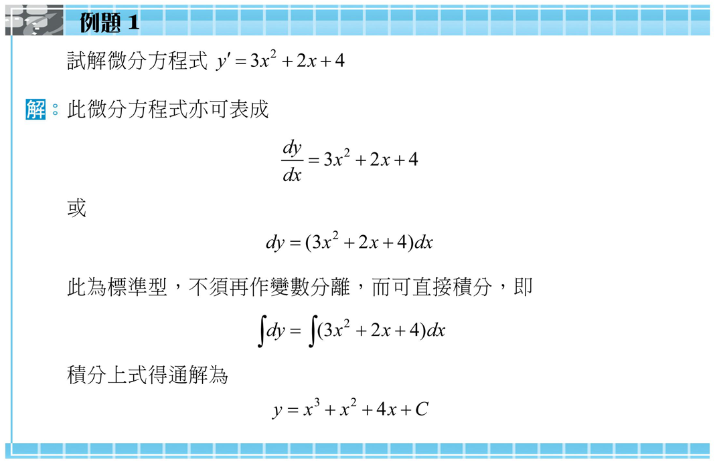
1.2 分離變數法

Slide 22
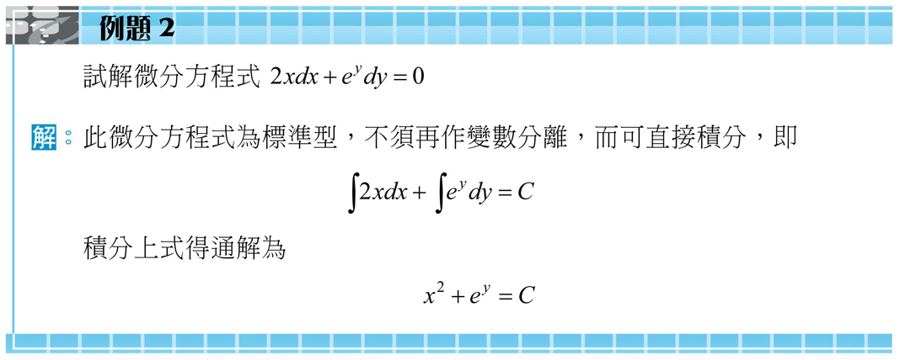
1.2 分離變數法

Slide 23
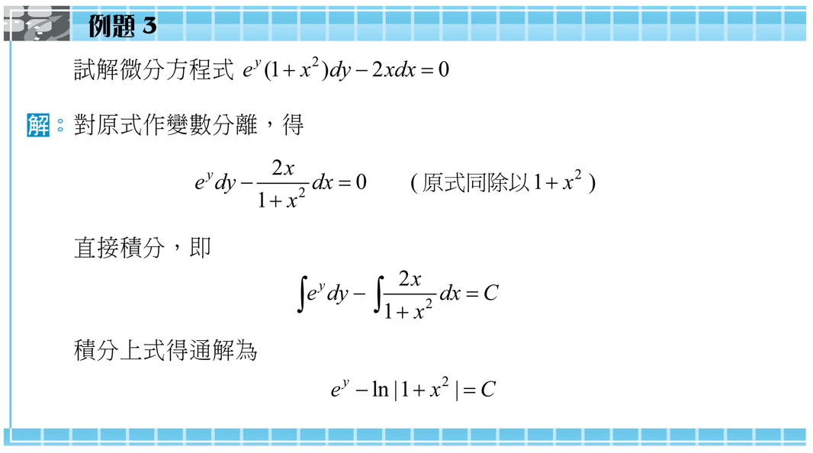
1.2 分離變數法

Slide 24
1.3 可化成可分離變數型之常微分方程式
本節將討論下列2種可化成可分離變數型之常微分方程式的解法：
  型
  型

Slide 25
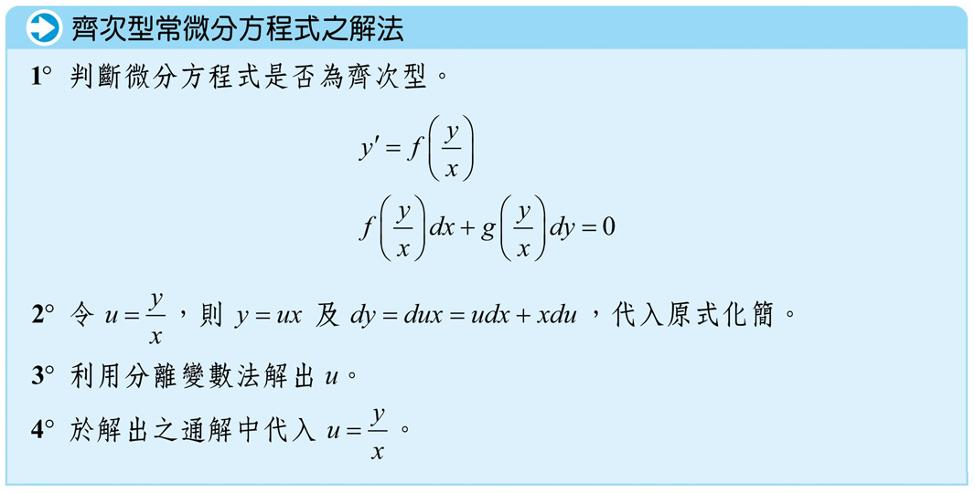
1.3 可化成可分離變數型之常微分方程式
型

Slide 26
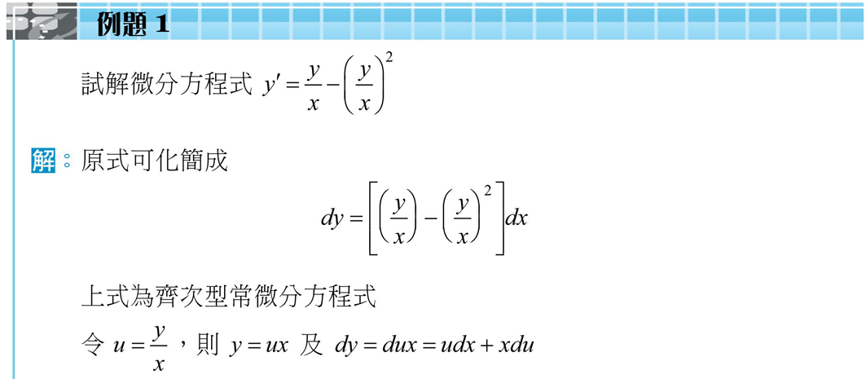
1.3 可化成可分離變數型之常微分方程式

Slide 27
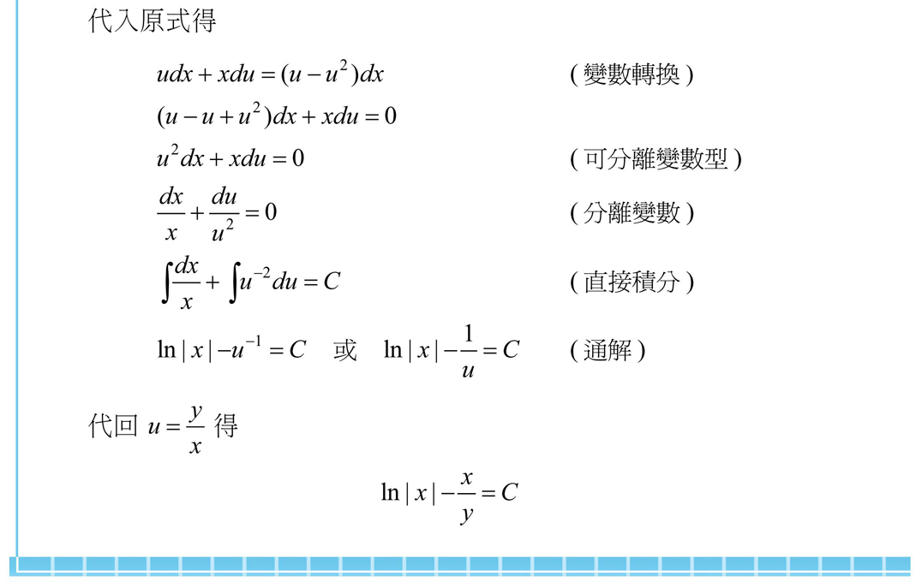
1.3 可化成可分離變數型之常微分方程式

Slide 28
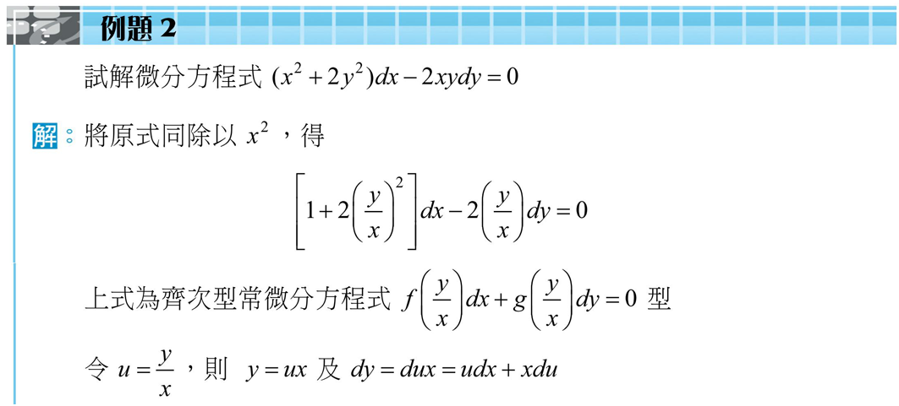
1.3 可化成可分離變數型之常微分方程式

Slide 29
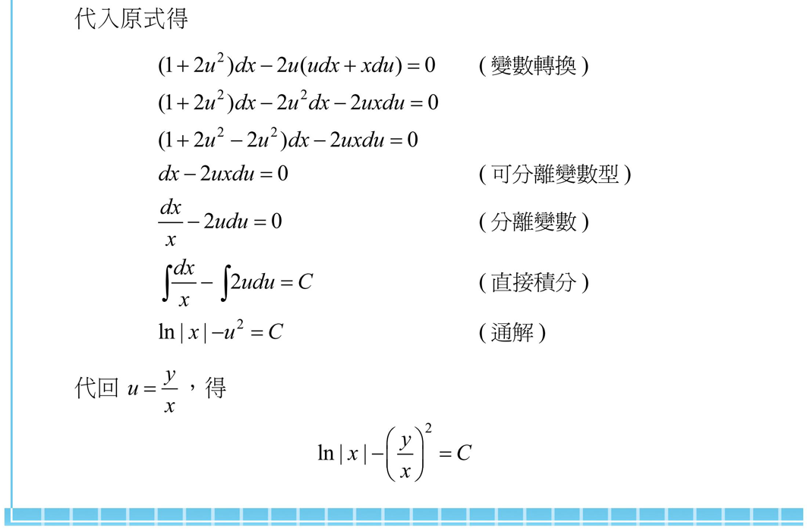
1.3 可化成可分離變數型之常微分方程式

Slide 30
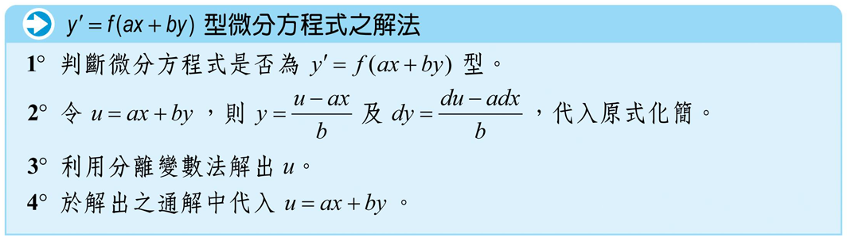
1.3 可化成可分離變數型之常微分方程式
型

Slide 31
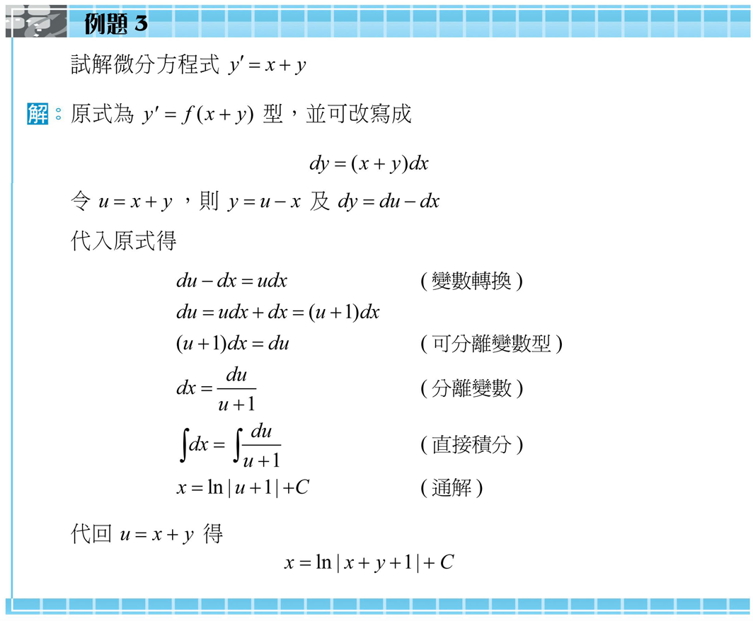
1.3 可化成可分離變數型之常微分方程式

Slide 32
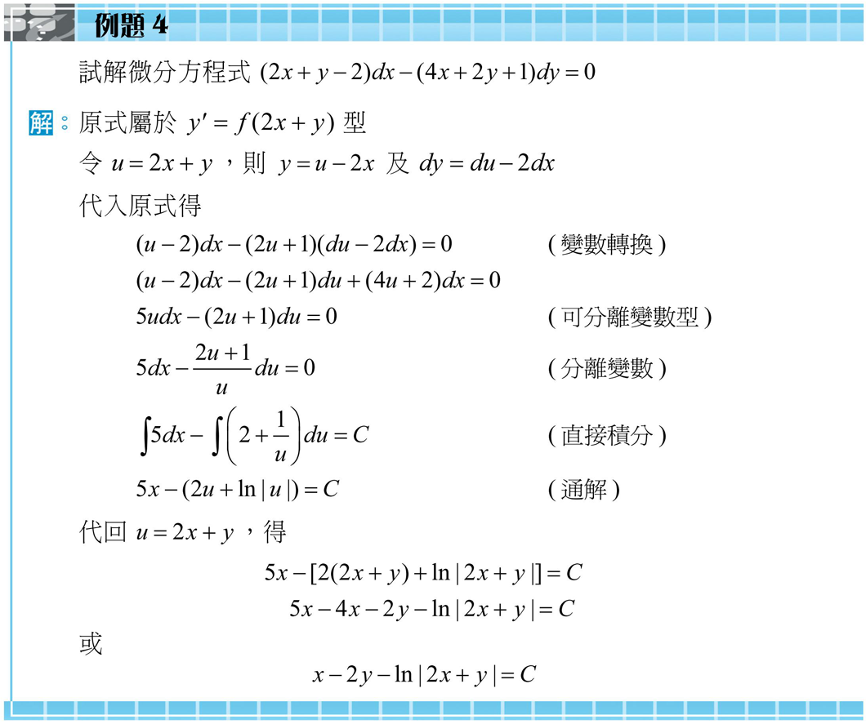
1.3 可化成可分離變數型之常微分方程式

Slide 33
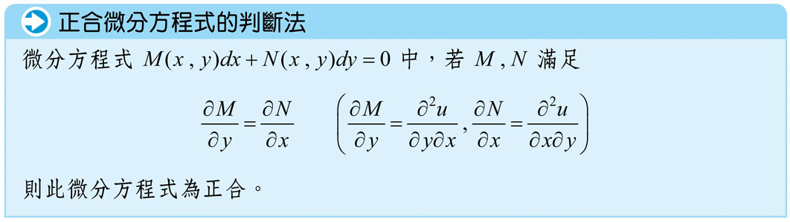
1.4 正合微分方程式

Slide 34
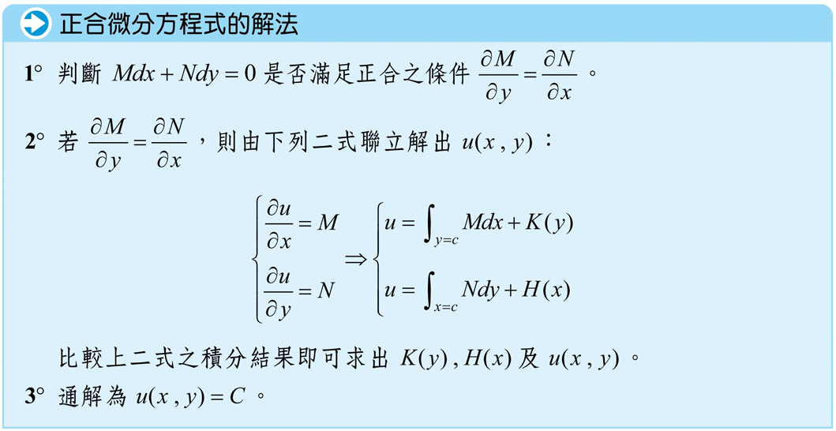
1.4 正合微分方程式

Slide 35
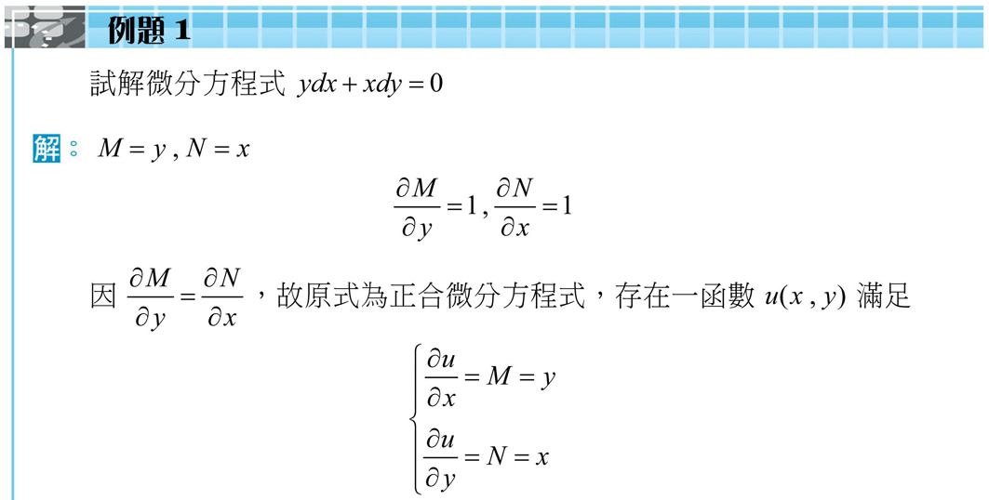
1.4 正合微分方程式

Slide 36
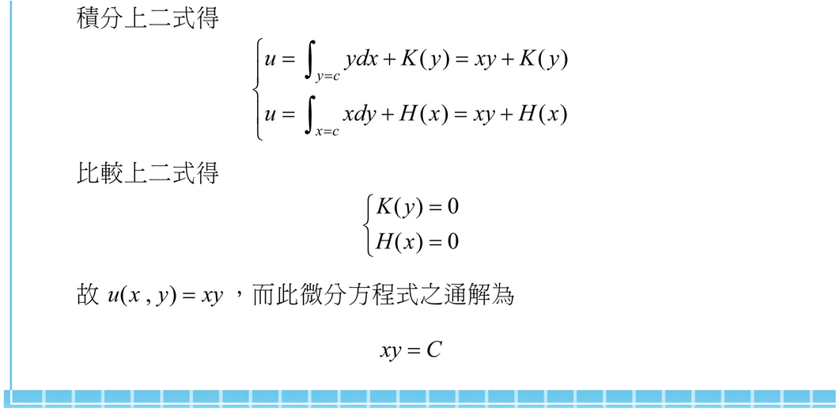
1.4 正合微分方程式

Slide 37
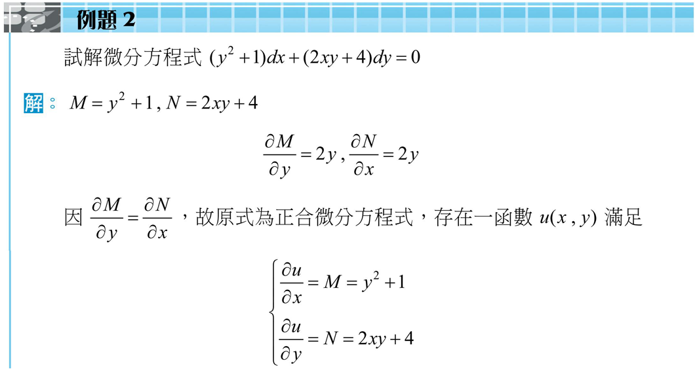
1.4 正合微分方程式

Slide 38
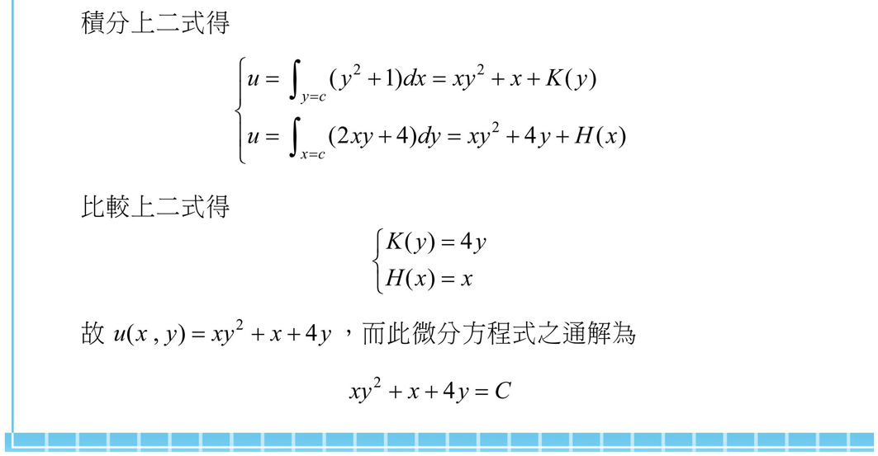
1.4 正合微分方程式

Slide 39
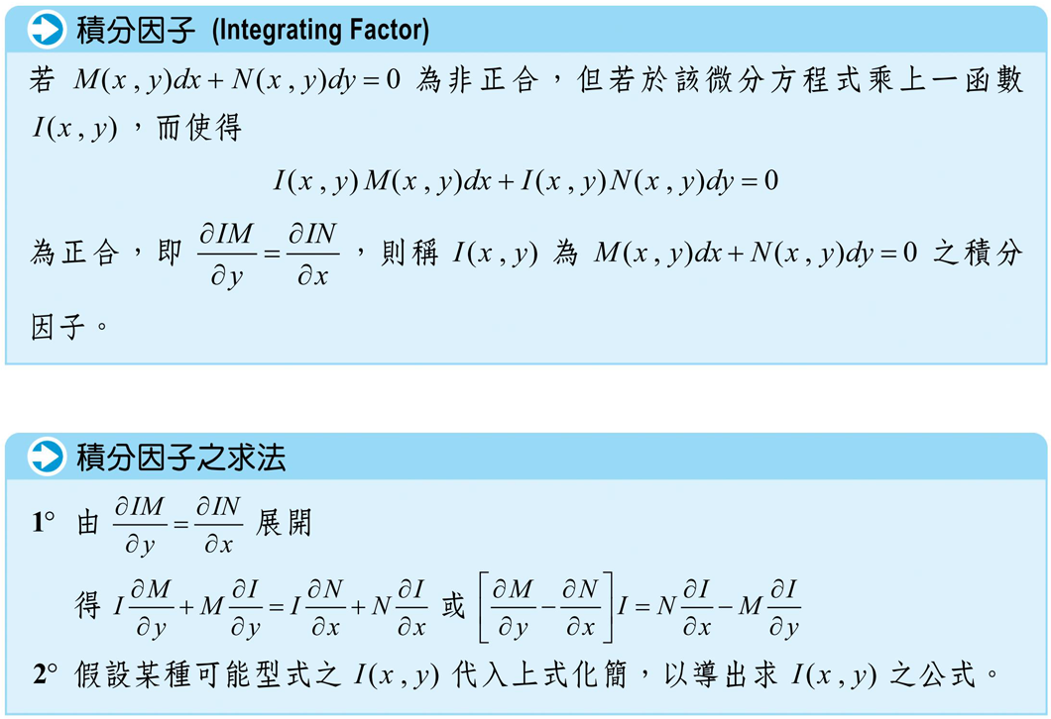
1.5 積分因子

Slide 40
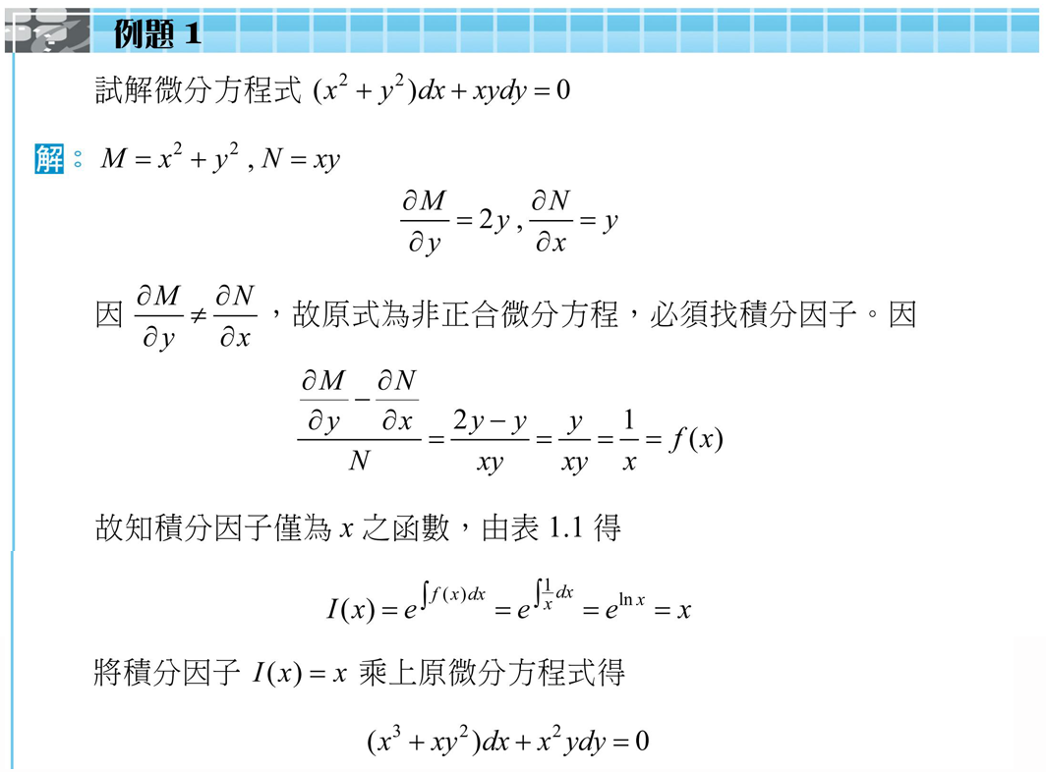
1.5 積分因子

Slide 41
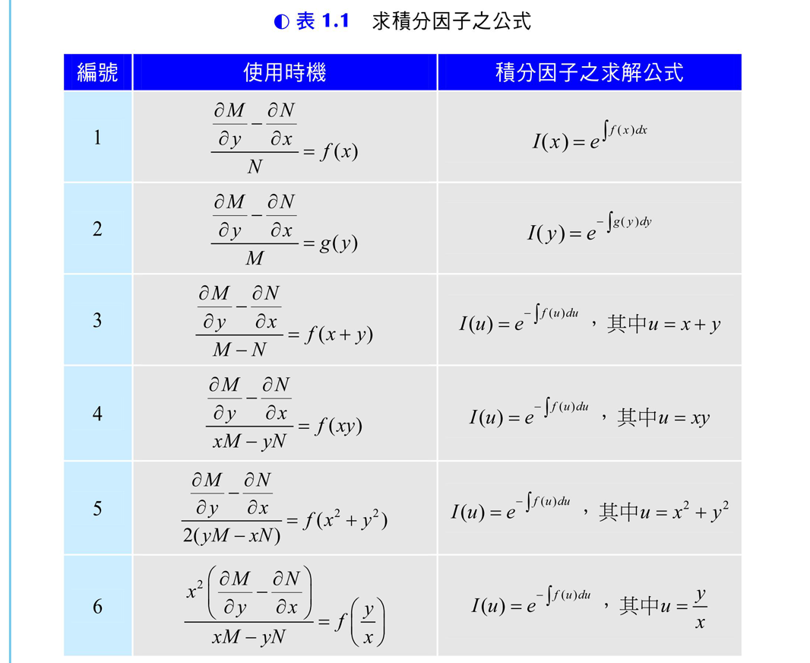
1.5 積分因子

Slide 42
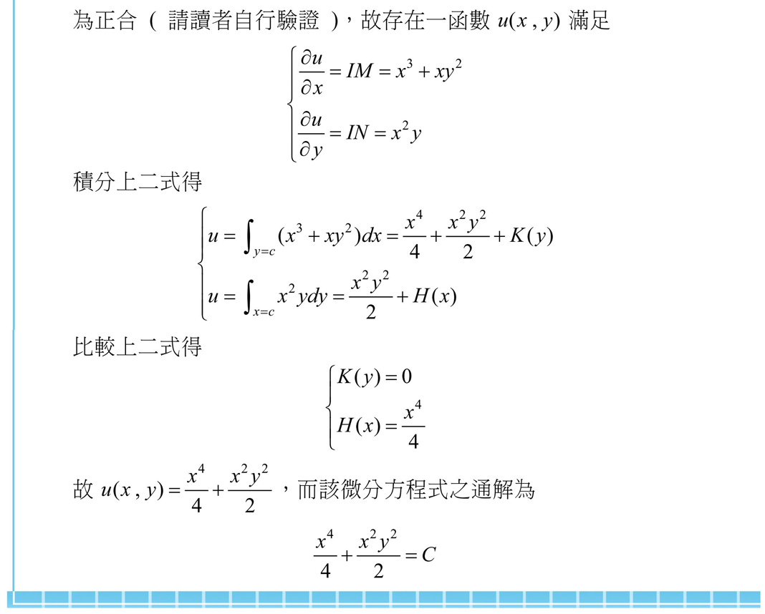
1.5 積分因子

Slide 43
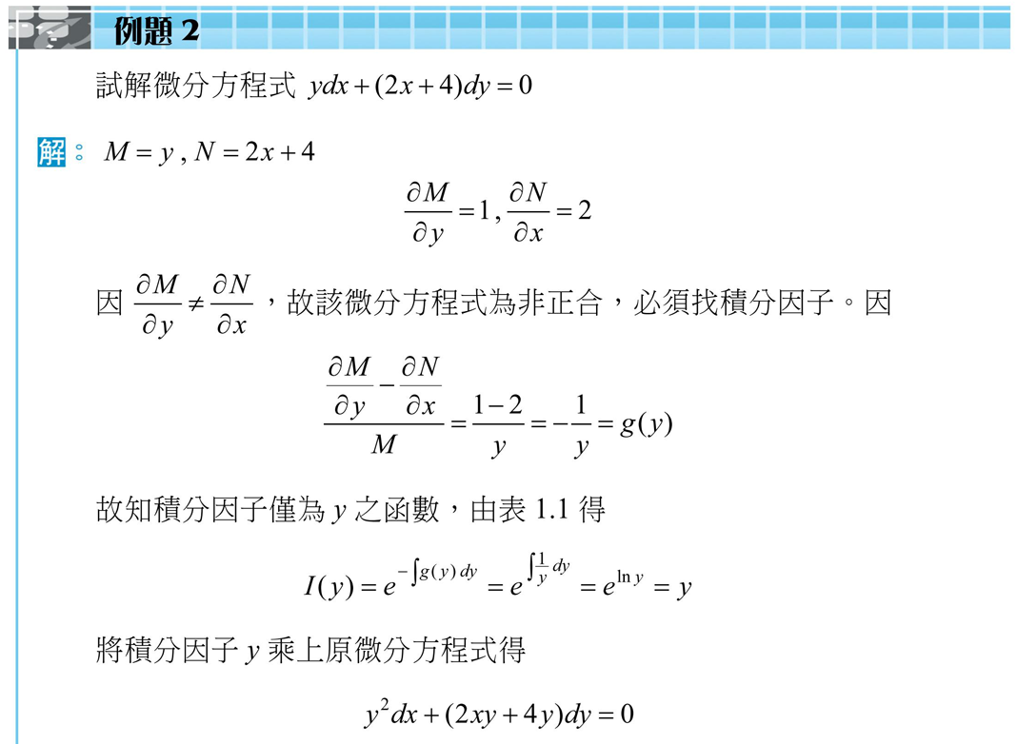
1.5 積分因子

Slide 44
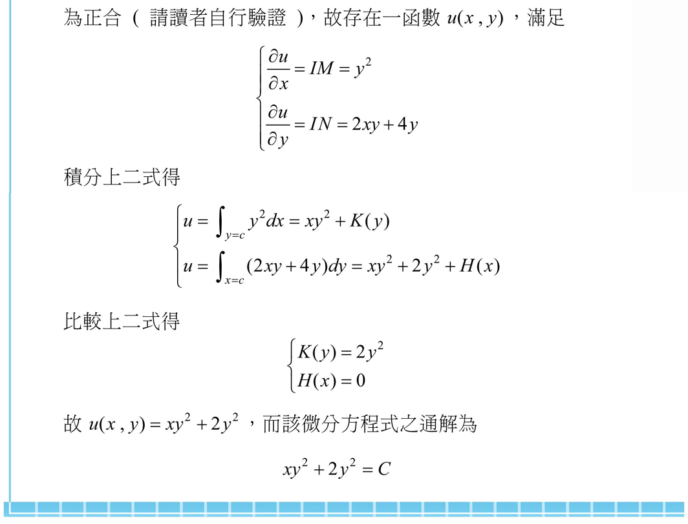
1.5 積分因子

Slide 45
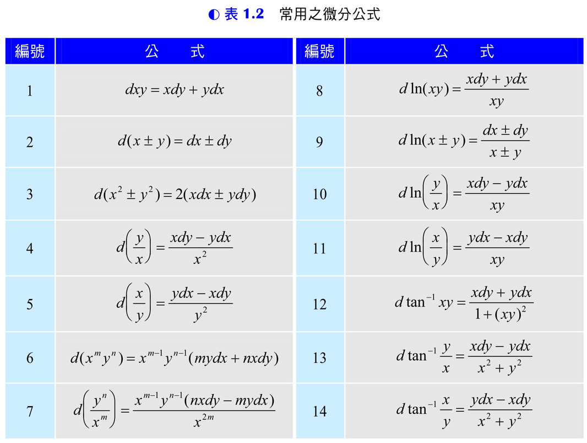
1.6 合併法

Slide 46
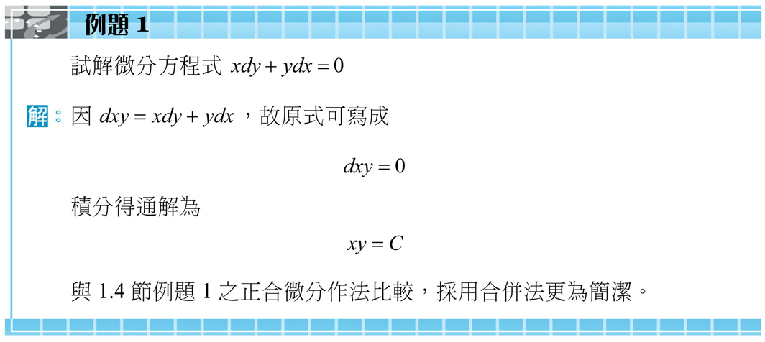
1.6 合併法

Slide 47
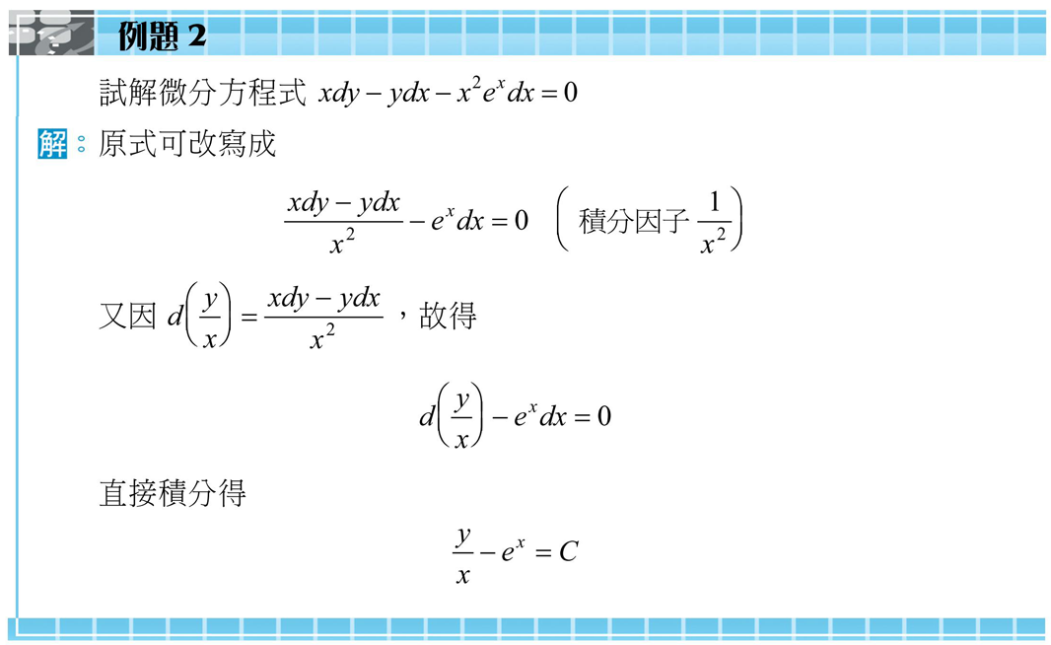
1.6 合併法

Slide 48
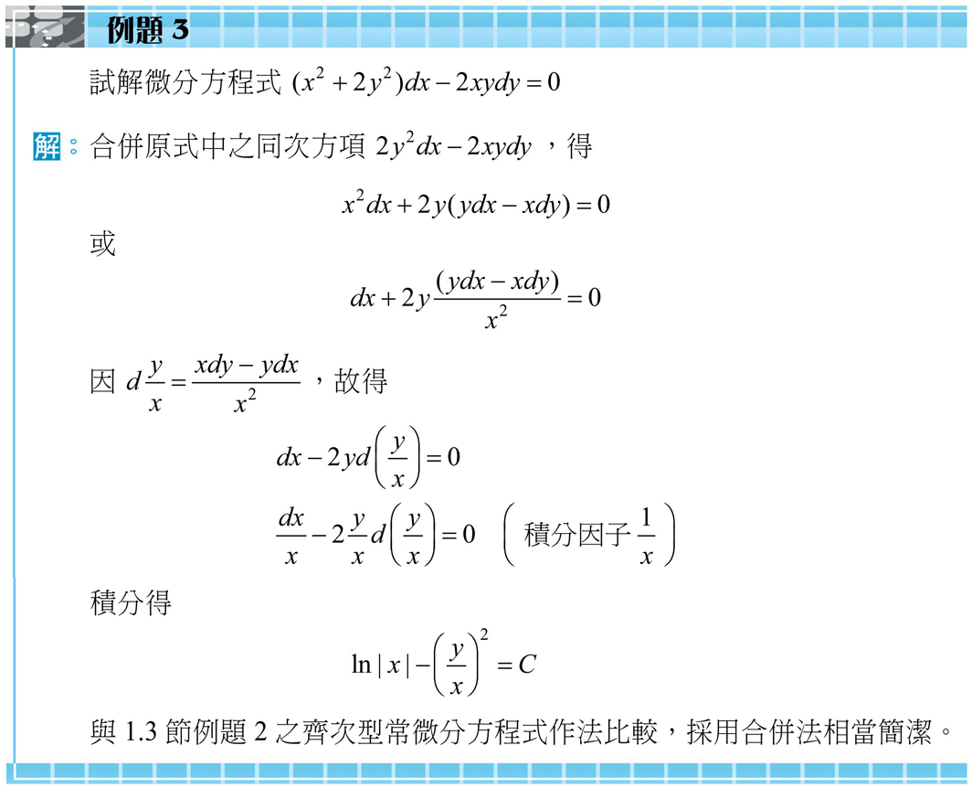
1.6 合併法

Slide 49
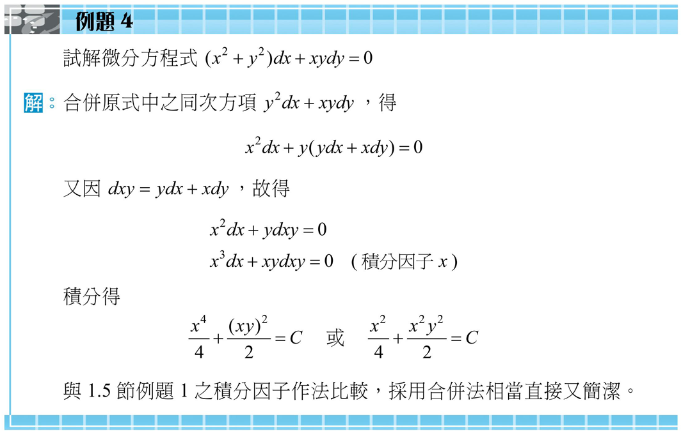
1.6 合併法

Slide 50
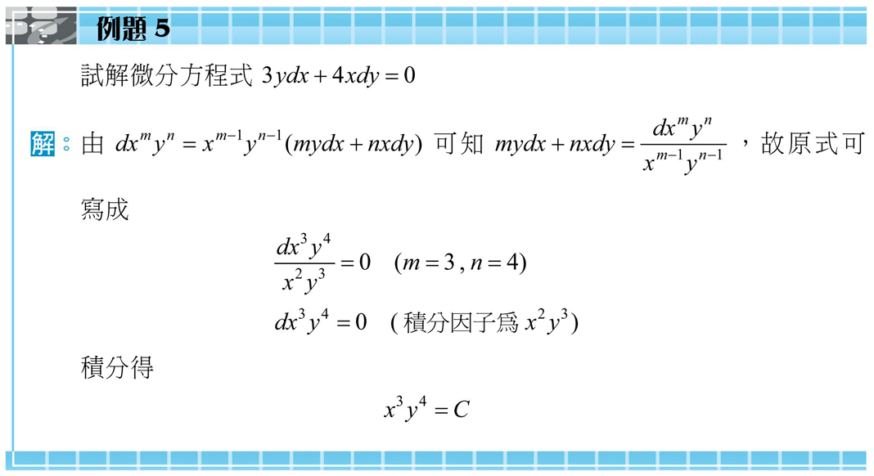
1.6 合併法

Slide 51
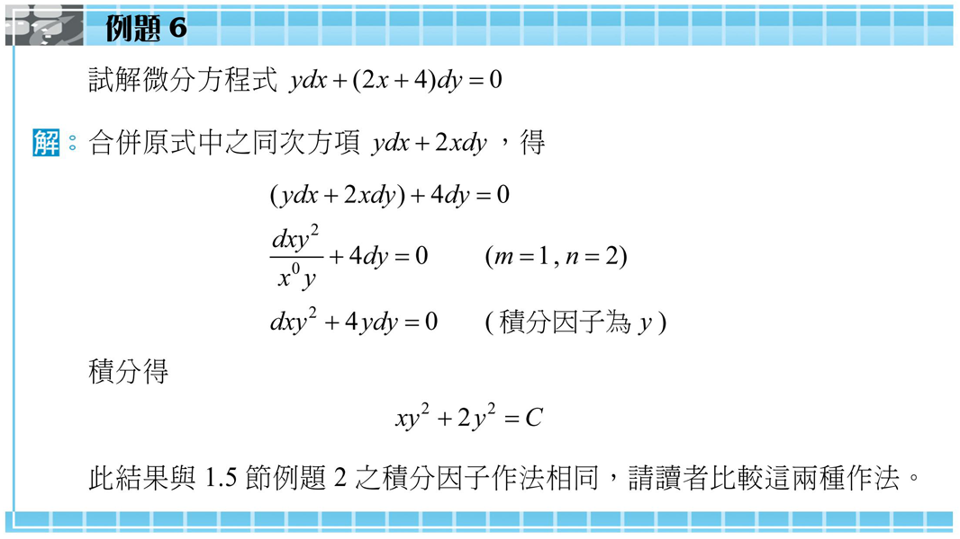
1.6 合併法

Slide 52
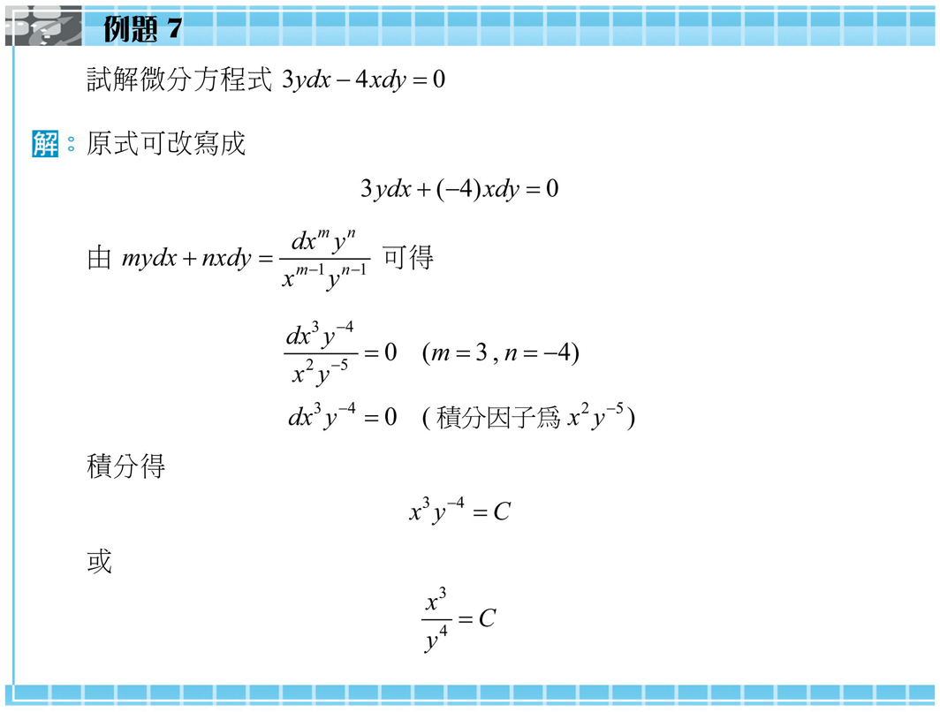
1.6 合併法

Slide 53
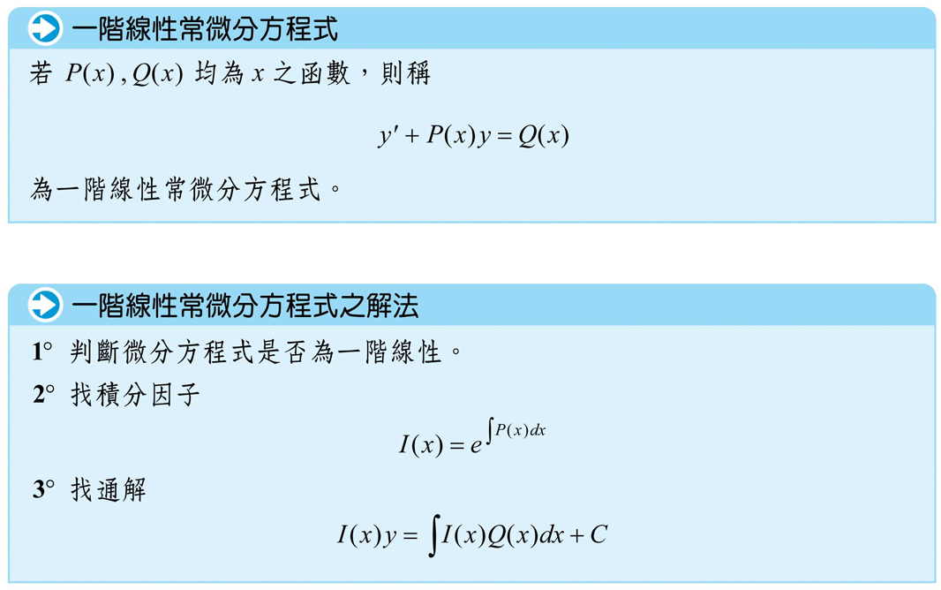
1.7 一階線性常微分方程式

Slide 54

1.7 一階線性常微分方程式

Slide 55

1.7 一階線性常微分方程式

Slide 56

1.8 柏努利方程式

Slide 57

1.8 柏努利方程式

Slide 58

1.8 柏努利方程式

Slide 59

1.9 一階常微分方程式之應用
幾何問題

Slide 60

1.9 一階常微分方程式之應用

Slide 61

1.9 一階常微分方程式之應用

Slide 62

1.9 一階常微分方程式之應用

Slide 63

1.9 一階常微分方程式之應用

Slide 64

1.9 一階常微分方程式之應用

Slide 65

1.9 一階常微分方程式之應用

Slide 66

1.9 一階常微分方程式之應用

Slide 67

1.9 一階常微分方程式之應用

Slide 68

1.9 一階常微分方程式之應用

Slide 69


